Slide 1

例
必攻試題
1
2
3
4
5
6

Slide 2
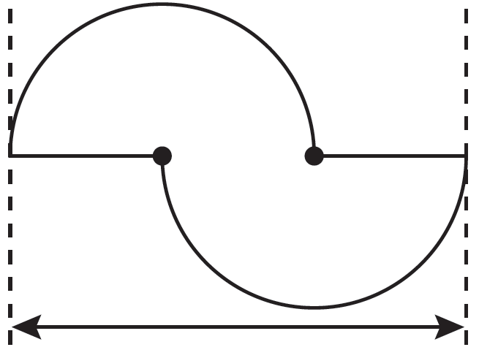

例
右圖是由兩個大小相同的半圓組成。這個圖形的周界是多少？
(取π為 )
22
7
21cm
答
每個半圓的半徑是：
21÷3 = 7(cm)
「21cm」相當於
3條半徑的長度
這個圖形的周界是
22
7
＋7×2
7×2× ÷2×2
 圓周 = 半徑×2×π
= 58(cm)

Slide 3
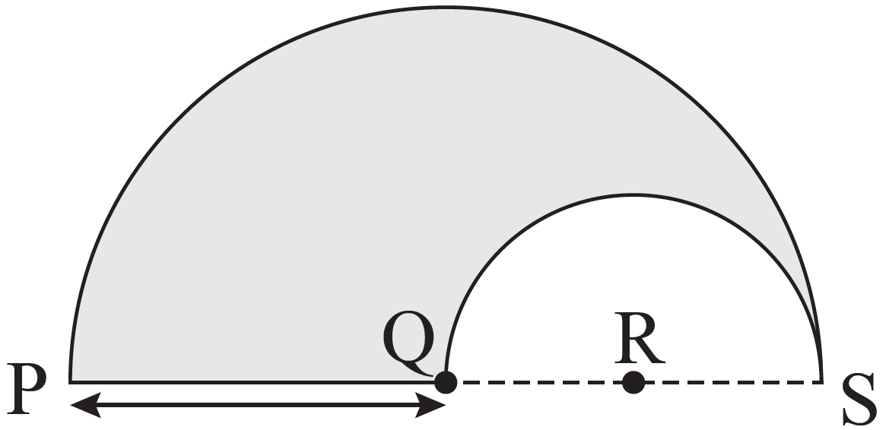
1.
陰影部分的面積
= 大半圓的面積－小半圓的面積
4÷2 = 2
2cm
4cm
4cm
半圓的面積 = 半徑×半徑×π÷2
上圖中，PQRS是一條線段，Q和R分別是兩個半圓
的圓心，陰影部分的面積是多少？(取π為3.14)
(2023年題型)
A. 6.28cm² B. 18.84cm²
C. 37.68cm² D. 50.24cm²
B
陰影部分的面積是：
4×4×3.14÷2
－2×2×3.14÷2
= 18.84(cm²)

Slide 4
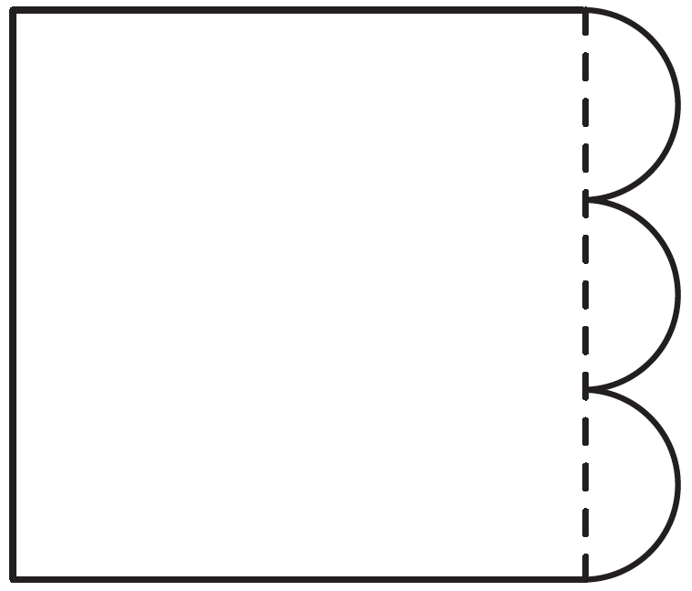
2.
正方形的邊長
= 3條直徑= 6條半徑
圖形的周界是
22
7
7×2 × ÷2×3
＋7×6×3
7條半徑 = 49cm
半圓的半徑是：
49÷7 = 7(cm)
= 192(cm)
49cm
上圖是由一個正方形和三個大小相同的半圓組成，
這個圖形的周界是多少？(取π為 )
22
7
(2022年題型)
A. 234cm B. 212cm
C. 192cm D. 64cm
C
圖形的周界 = 半圓的曲線部分×3＋正方形邊長×3

Slide 5
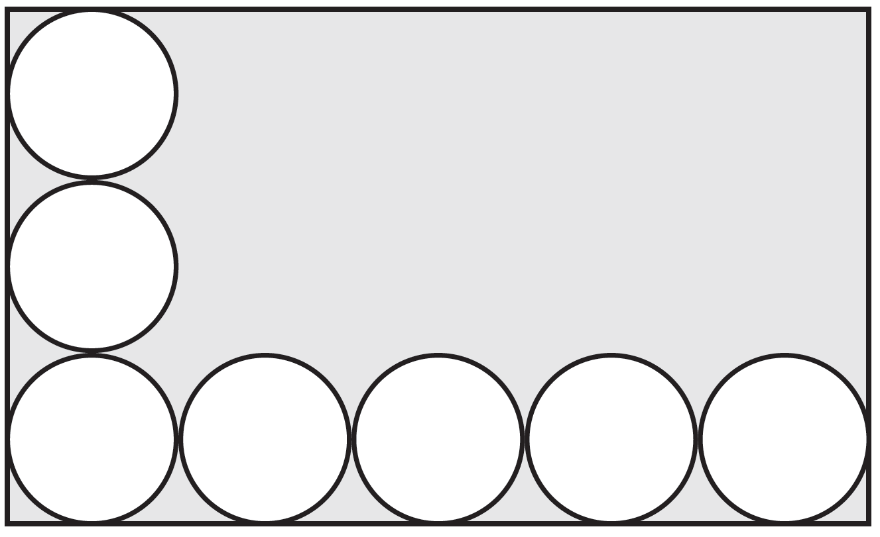
3.
長方形的長 = 直徑×5
長方形的長是：
10×5
= 50(cm)
倩瑩把7個大小相同的圓放在一個長方形上，如上圖所示。如果這7個圓的圓周共長219.8cm，長方形的長是多少？(取π為3.14)
(2017年題型)
A. 15cm B. 30cm
C. 40cm D. 50cm
D
每個圓的直徑 = 7個圓的總圓周÷7÷π
每個圓的直徑是：
219.8÷7÷3.14
= 10(cm)

Slide 6
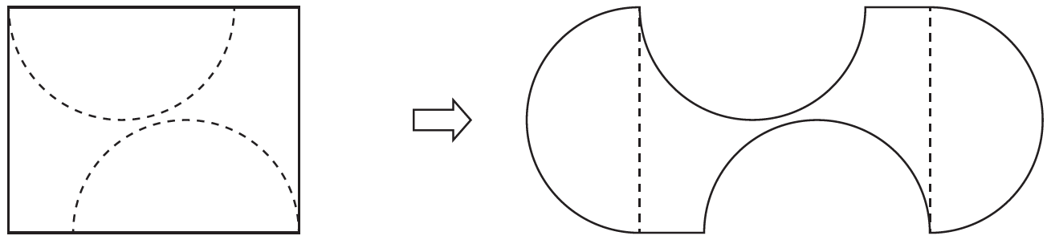
7cm
2cm
4.
半圓的直徑是7cm。
曲線部分的總長度是：
7cm
22
7
7× ÷2×4
= 44(cm)
7cm
9－7 = 2
2cm
9cm
直線部分的總長度是：
圖一
圖二
2×2 = 4(cm)
家豪從圖一的長方形手工紙沿虛線剪出兩個半圓
形，然後拼合成一個新圖形，如圖二所示。圖二
的周界是多少？(取π為 )
22
7
(2018年題型)
圖二的周界是
A. 10cm B. 26cm
C. 48cm D. 62cm
44＋4
= 48(cm)
C

Slide 7
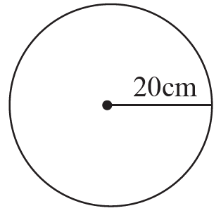
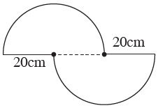
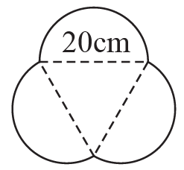
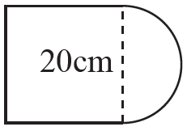
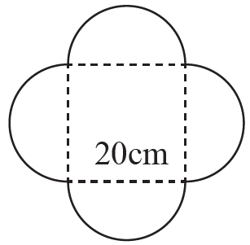
5.
右圖是一個半徑為20cm的圓，以下各個圖形是由一些半圓或由邊長20cm的圖形和半圓拼砌而成，哪一個圖形的周界和右圖的圓周相同？
(2020年題型)
20×2×π
= 40π
A. B.
圓周 = 直徑×π
= 半徑×2×π
20×π÷2×3
= 30π
20×2×π÷2×2
＋20×2
= 40π＋40
C. D.
20×π÷2×4
= 40π
D
20×π÷2
＋20×3
= 10π＋60

Slide 8
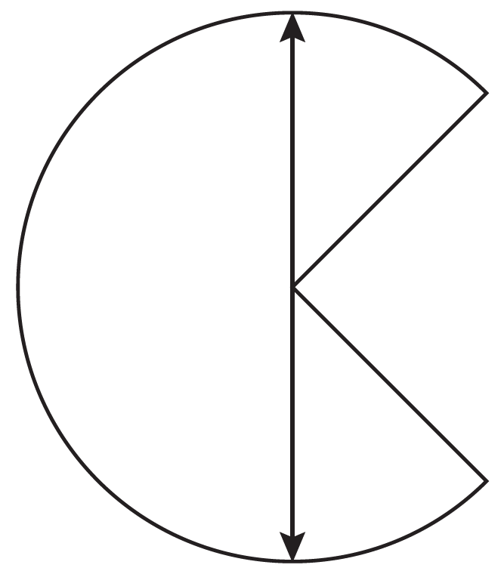
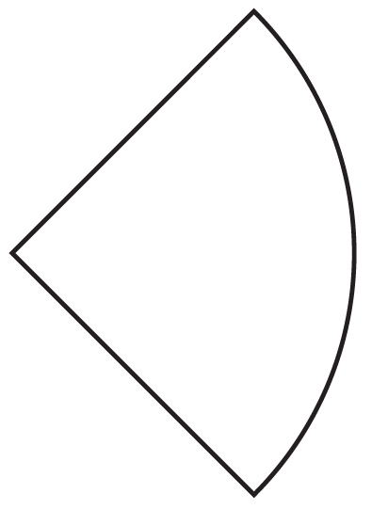
6.
一塊直徑是20cm的圓形紙板，剪去部分後，餘下
，如下圖所示。(取π為3.14)
3
4
(2019年題型)
3
4
曲線部分 = 圓周
= 直徑×π
×
20cm
3
4
×
剪去部分
(a) 餘下紙板的曲線長度是多少？(只須寫出答案)
3
4
×
答案： cm
20×3.14
47.1
= 47.1

Slide 9
6.
一塊直徑是20cm的圓形紙板，剪去部分後，餘下
，如下圖所示。(取π為3.14)
3
4
(2019年題型)
20÷2 = 10(cm)
1
4
10cm
剪去部分面積 = 圓面積
剪去部分佔：
×
20cm
3
4
1
4
1
4
1－
=
= 半徑×半徑×π
×
剪去部分
(b) 剪去部分的面積是多少？(只須寫出答案)
×
1
4
答案： cm²
10×10×3.14
78.5
= 78.5

Slide 10
本特訓完

